Slide 1
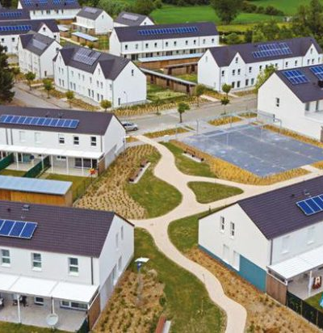
Le défi énergétique au coeur des politiques européennes du logement
L’Europe investit dans le logement abordable :
Décodeur opérationnel France 2022
Julien Dijol Housing Europe
7 Mars 2022

Slide 2
La decarbonation est en cours...

Slide 4
Mais il y a des limites...

Slide 5
Des solutions intégrées pour la reduction des emissions de C02
Potsdam Drewitz: Results and Conclusion of renovation of social housing estate
Renewable self consumption in social housing, Bordeaux
3.2 t CO₂ per unit
0.2 t CO₂ per unit
0.9 t CO₂ per unit

Slide 6
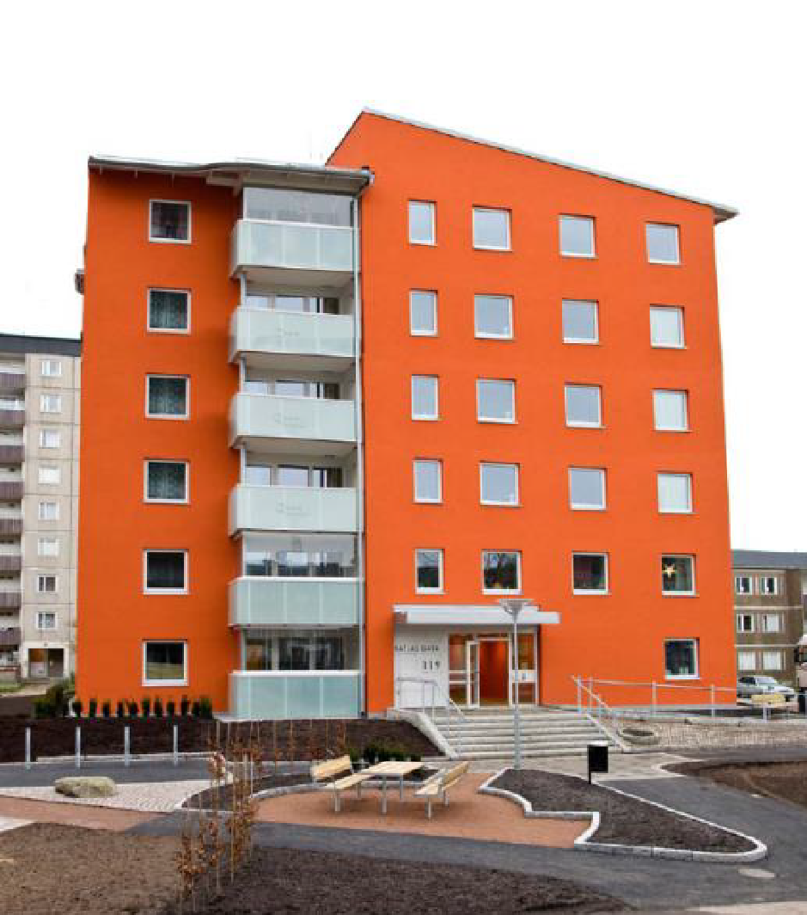
Before and After
No-go Area
Notes:
Fixes needed…
Classified as risk area
Youth gangs
Insecure outdoor environment
Prostitution
Overall bad reputation, incl. media coverage
“Firefighting” approach
Retrofitting works
Regeneration of the public spaces
Focus on Lighting
Collaboration with Police and other local stakeholders
Support for programmes like ‘Kip Jobs’ to empower the local community

Slide 7
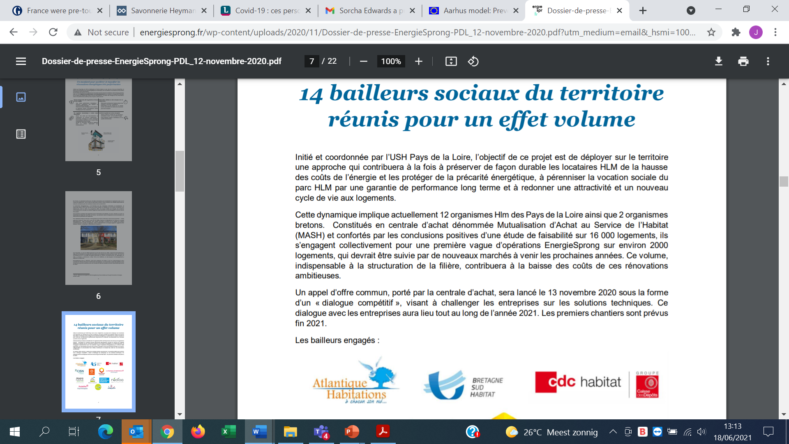

Slide 8
L’impact des futures politiques européennes sur les pratiques dans le logement social
Proposition de revision de la Directive sur l’efficacité energétique des bâtiments: l’obligation de rénover 3% du stock des bâtiments publics est assortie d’une obligation de rénover à un niveau NZEB (c’est à dire BBC pour la France). Or le niveau NZEB/BBC était jusque là réservé à la construction neuve. L’appliquer à la renovation représente un défi technique et financier
Proposition de revision de la Directive sur la Performance Energétique des Bâtiments:
→ obligation d’atteindre un seuil minimal de reduction de conso énergie par exemple classe energétique F d’ici 2030 et E d’ici 2033
Proposition de creation d’un SEQE pour les secteur du logement et transports
→ En lien, proposition de creation d’un fonds social pour le climat pour utiliser les revenus générés par la vente des quotas carbone : 72 milliards sur 2025-2032 (les Etats devant mettre le meme montant)
Notes:
Fixes needed…
Classified as risk area
Youth gangs
Insecure outdoor environment
Prostitution
Overall bad reputation, incl. media coverage
“Firefighting” approach
Retrofitting works
Regeneration of the public spaces
Focus on Lighting
Collaboration with Police and other local stakeholders
Support for programmes like ‘Kip Jobs’ to empower the local community

Slide 9
Des initiatives constructives pour le logement social

